Slide 1
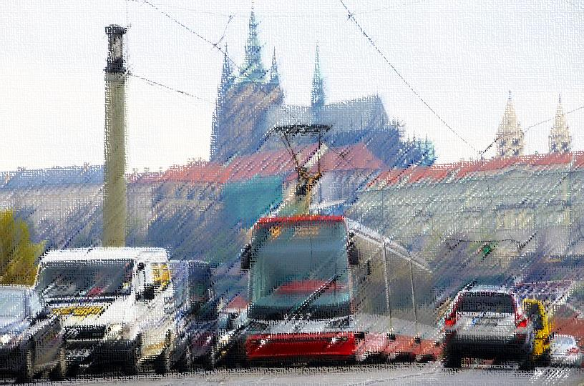
Activity based approach to Smart Cities
Prof. Ing. Ondřej Přibyl, Ph.D.
April 2018

Slide 2
Definice chytrých měst – preferovaná FD
Podle definice Evropské unie, Smart Cities by měla poskytnout:
“…a significant improvement of citizens' quality of life, an increased competitiveness of Europe's industry and innovative SMEs together with a strong contribution to sustainability and the EU's 20/20/20 energy and climate targets.”
Source: European Innovation Partnership on Smart Cities and Communities Operational Implementation Plan

Slide 3
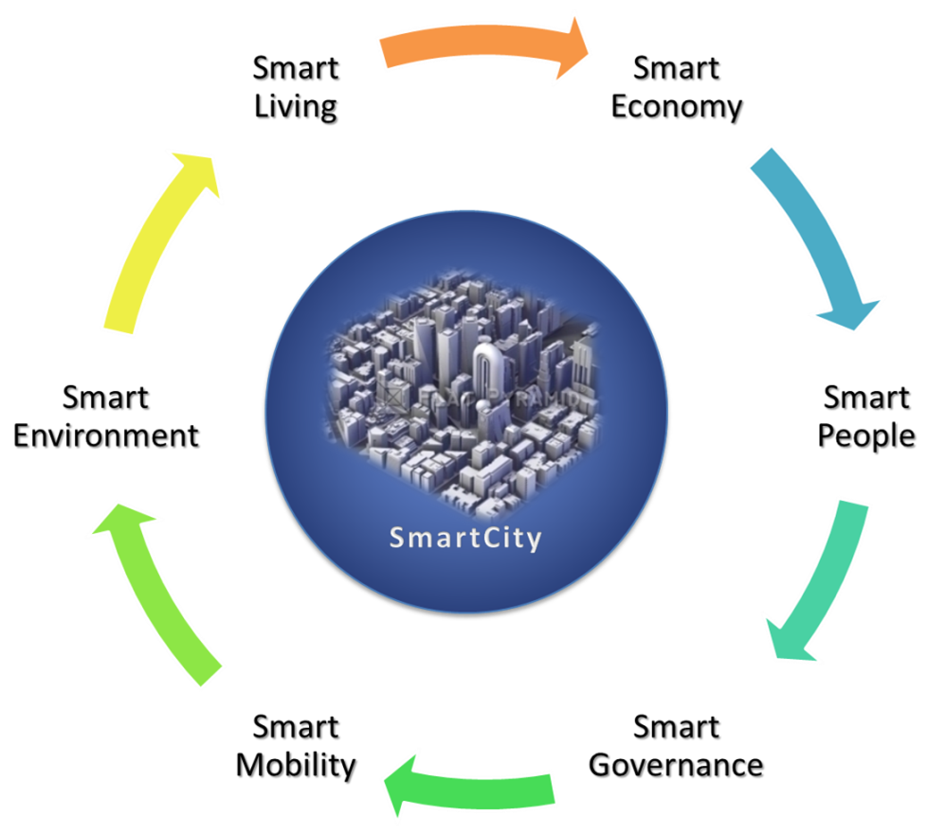
Základní principy chytrých měst
SC by se měla zaměřit na města příjemná pro život a nejen high-tech!
SC jsou založena na využívání (omezených) zdrojů, zejména jejich sdílením
Jednotlivé oblasti SC není možné vnímat odděleně
Spolupráce a interdisciplinarita
Cílem je zvýšení individuální kvality života a zajištění udržitelnosti
http://www.ibm.com/smarterplanet/us/en/smarter_cities/overview/

Slide 4
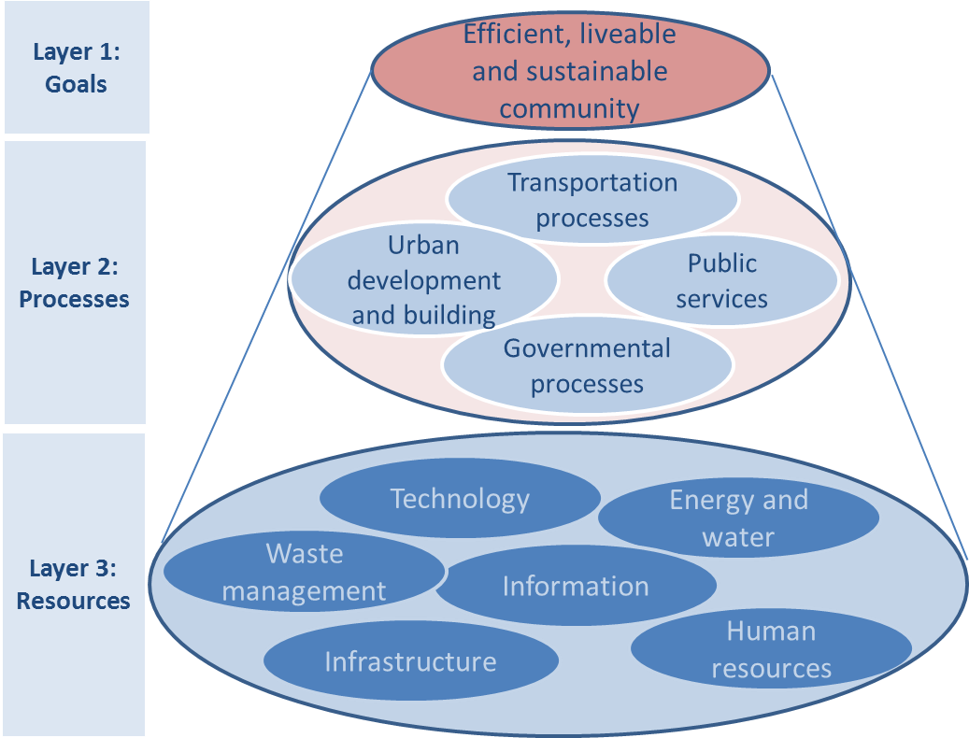
Základní principy chytrých měst

Slide 5
Jak měřit chytrost měst?
(Téměř) každá organizace má vlastní ukazatele:
ISO – ISO 37120 and ISO 37150
EU - Mapping Smart Cities in the EU
UN – UN Habitat Program
ITU – Overview of key performance indicators in smart sustainable cities
Fraunhofer – Morgenstadt Project
GSMA – Guide to Smart Cities: The Opportunity for Mobile Operators
education
health
environmental sustainability
transportation
infrastructure development
smart governance
smart economy
productivity
ICT
buildings
KPIs chytých měst?
Notes:
Each organization defines its own SC index. Detailed KPIs are not disclosed, if even existing.
ISO - ISO 37120 deals with sustainable development of communities and is used as a basis by some of the other institutions, but is not directly addressing SC, ISO 37150 provides a review of existing activities relevant to metrics for smart community infrastructures
EU – Maps SC projects in EU cities with over 100,000 inhabitants and relates the projects to the EU 2020 strategy targets. Out of 468 cities analyzed, 240 cities had verifiable Smart City projects and a sample of 37 was selected for further research.
UN - Report “State of the World’s Cities 2012/2013” that introduces the City Prosperity Index, is not directly related to Smart Cities, includes parts of the Human Development Index (HDI).
ITU - Identifies six smart sustainable cities KPIs dimensions, no details.
GSMA - Estimates that the global mobile market in Smart Cities, transportation, utilities and intelligent buildings is to increase from estimated 22.8 billion USD in 2012 to 67.1 billion USD in 2020. The mobile operators are already involved in 150 SC projects worldwide.
We have selected the most relevant studies published by large and renowned institutions. Clearly, measuring “smartness” of a Smart City is in the early stages as the standards are being developed and KPIs categories getting more detailed.

Slide 6
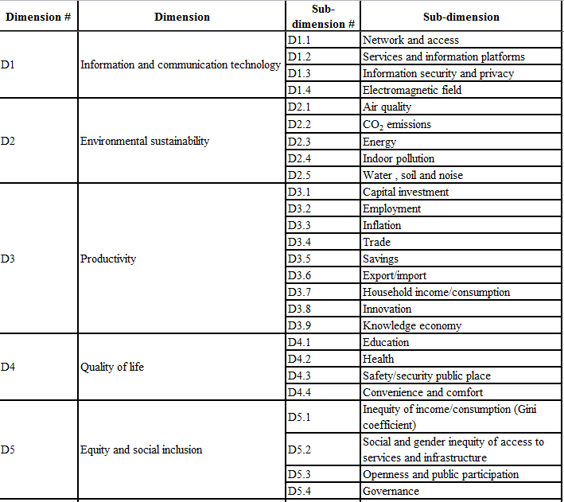
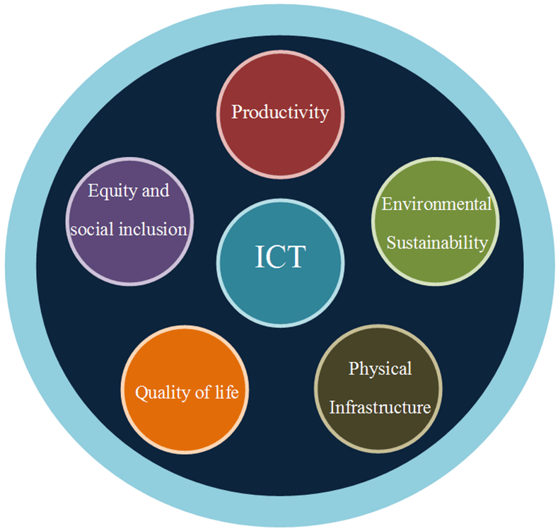
Klasické KPIs
ITU

Slide 7
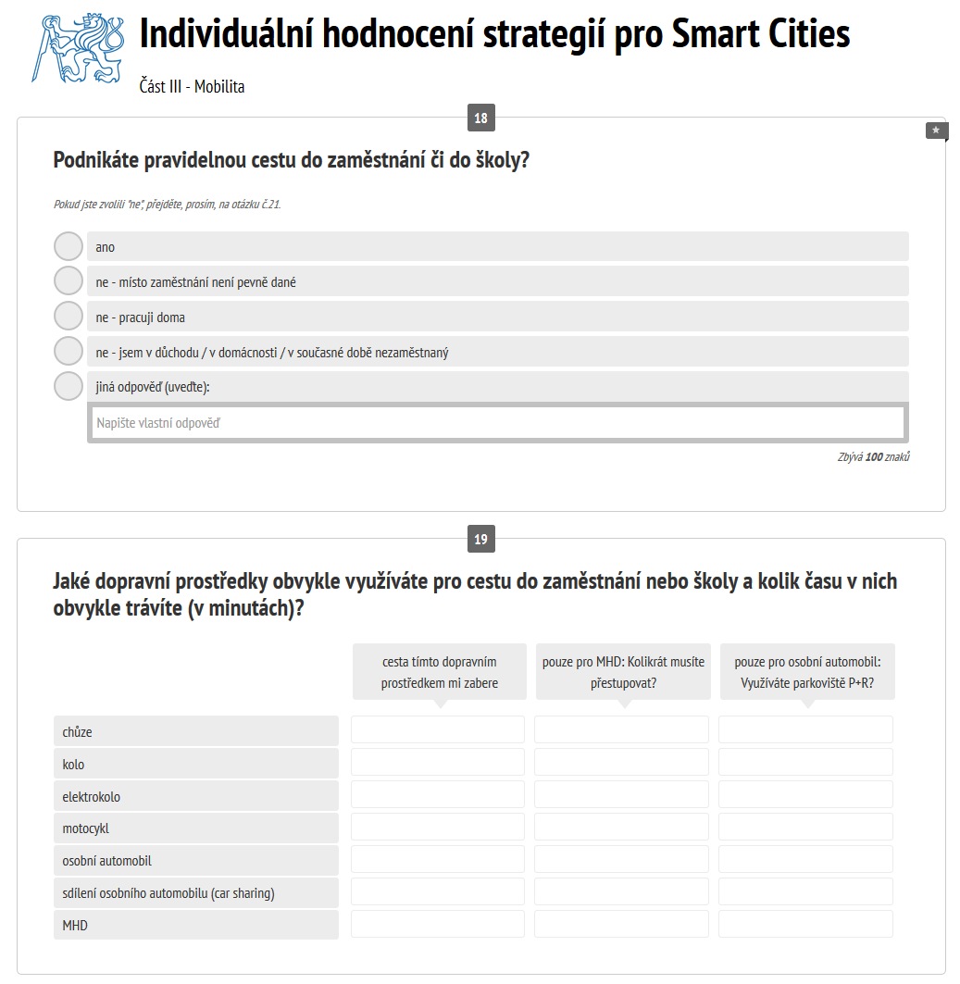
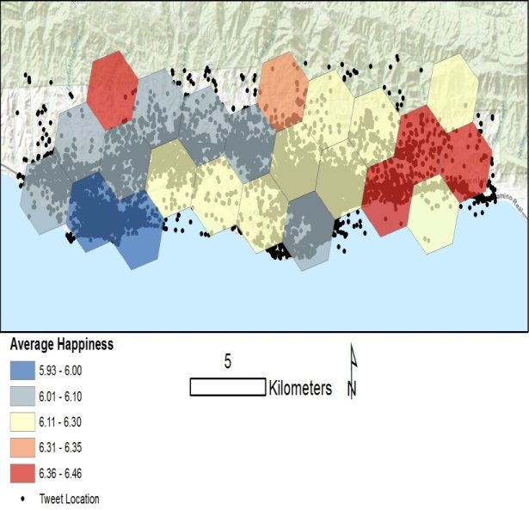
Jak je možné měřit kvalitu života?
Většina indikátorů se věnuje agregovaným veličinám
Našim cílem je ale pochopit:
Jaké aspekty ovlivňují kvalitu života občanů
Jak občané vnímají jednotlivé strategie chytrých měst
Přístupy:
Dotazníková průzkum
Analýza sociálních sítí
Hry – Virtuální města
Notes:
Households and socuiodemographics.

Slide 8
Dotazník
Socio-demographic characteristics
Usage of ICT and smart applications
Mobility
City infrastructure and public space
Creating a socio-demographic profile of each respondent and of his/her household.
Environmental sustainability
Smart governance
Determine typical mobility patterns while commuting to work, local government institutions and entertainment.
Respondent‘s perception of the city’s infrastructure quality and usage of public space in the city.
Determine the degree to which the municipality uses ICT and smart applications.
Measures implemented by the municipality in order to balance development and environmental protection.
Determine the extent of the ICT solutions and smart applications use by respondent and his/her ability to use them.

Slide 9
Pilotní studie – vybrané výsledky
43.9 % of respondents regularly undertake longer trip (e.g. for weekend)
68.3 % seek information before such trip
connections, other services such as weather forecast, opening hours and traffic
80.0 % occasionally change travel plans based on acquired information
Information is mostly acquired from websites, only 12.5 % use applications
traffic, connections and parking information is perceived to need improving
electronic devices used most frequently during the day include notebook and smartphone
85.3 % consider themselves to be common or advanced users of electronic devices

Slide 10
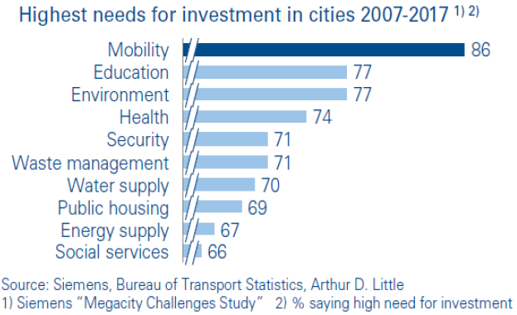
Chytré město – co je třeba udělat?
Urbanismus a doprava jsou klíčové pilíře chytrých měst
Cíl:
Vytvořit město příjemné pro život
Je třeba pochopit jak lidé jednotlivé strategie chytrých měst vnímají

Slide 11
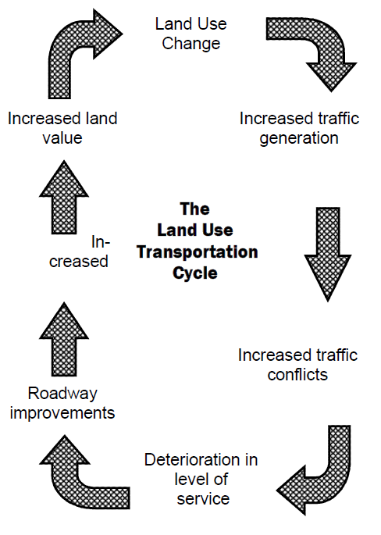
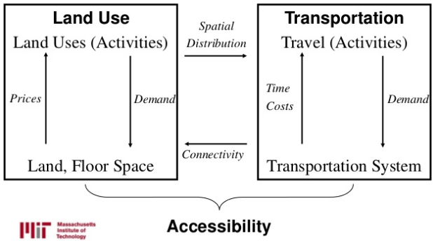
The Land Use — Transportation Cycle
Notes:
http://www.slideshare.net/BRTCoE/land-usetransport-interactions-evidence-from-and-implications-for-urban-public-transportation-systems
How we use our land (i.e., for agriculture, residential, commercial,
industrial development) impacts our transportation
facilities, modes of travel (i.e., cars, buses, bicycles or walking),
services and vice versa. This land use-transportation relationship
or cycle is illustrated by describing what commonly
occurs when a road is built or improved. Land along the road
becomes more accessible. This increased accessibility makes
the land more valuable and attractive to developers. As land
along the road is developed, traffic volumes and the number of
driveways increase. This results in more congestion and a
deterioration of the road’s capacity to efficiently move people
and goods. The reduced efficiency of the road eventually
necessitates roadway capacity improvements that may encourage
additional development and the start of a new cycle
http://media.tmiponline.org/clearinghouse/tmip/newsletter/spring05_issue22/

Slide 12
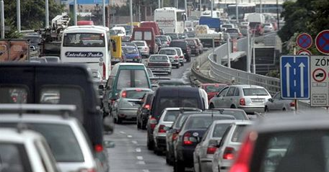
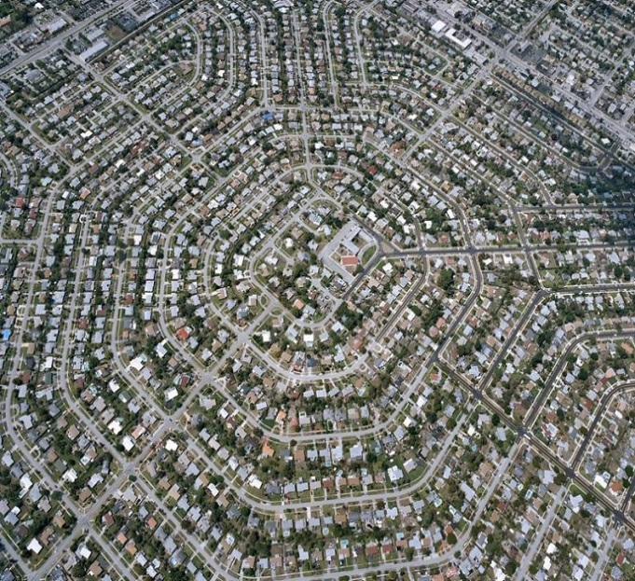
Jak vzniká doprava ve městě?
Abychom mohli ovlivňovat a modelovat dopravu, musíme pochopit
jak vzniká poptávka po dopravě a
proč se lidé chovají tak jak se chovají
Modely odhadu poptávky (Travel demands models)
Cílem těchto modelů je odhadnout kolik v daném čase bude v daném místě vozidel či cestujících
Typickým představitelem je takzvaný Čtyř-krokový model (Four Step Model - 4SM)

Slide 13
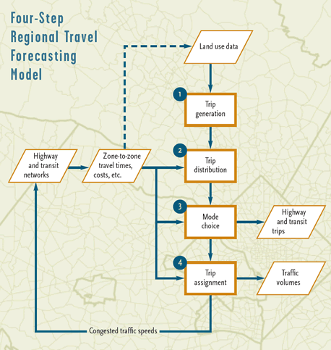
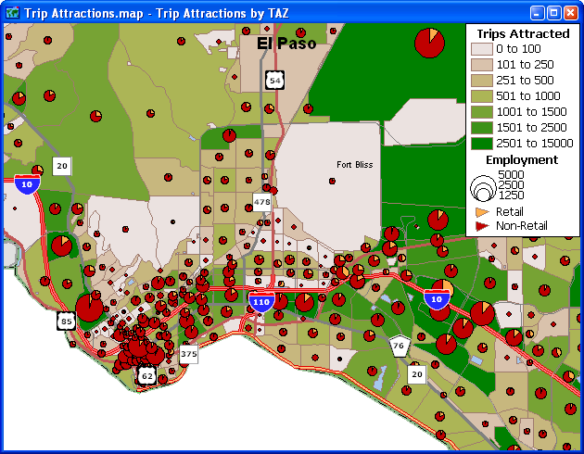
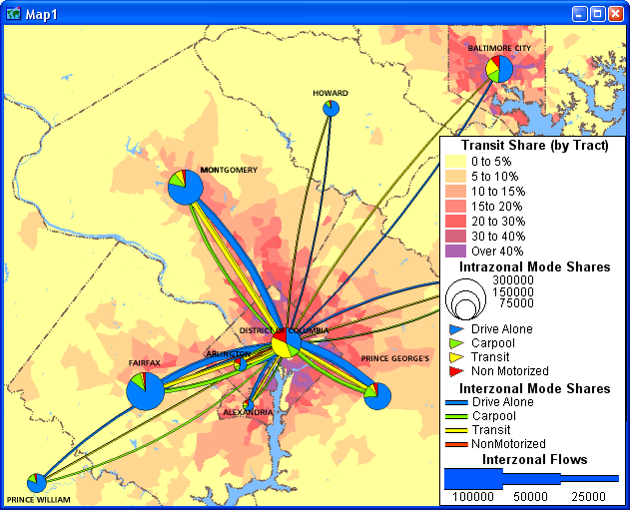
Čtyř-krokový model (4SM)

Slide 14
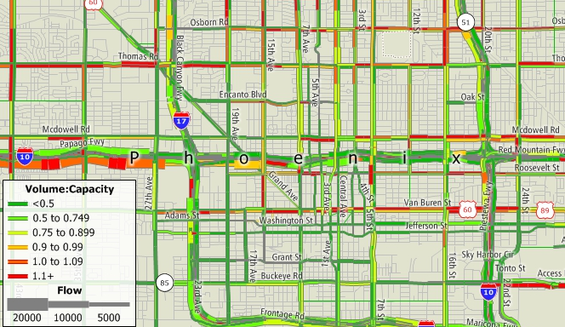
Omezení čtyř-krokových modelů
Poskytují agregované hodnoty (denní, …)
Zaměřují se na jednotlivé cesty
Ignorují prostorové a časové souvislosti (Trip versus Tour)
Ignorují souvislosti mezi lidmi (například v rámci rodiny)
Neumožňuje modelovat vlivy na chování lidí
Co se stane když zvýším o 50 Kč cenu parkovného?
Co se stane když prodloužím otvírací doby v obchodech?
Co se stane když zpoplatním vjezd do měst?
A další
Model nebere v potaz proč lidé cestují
Notes:
In these models is separately predicted every single trip. When you are planning a trip though, you plan it with respect to many other parameters as: the previous trips, the next trips, etc. Usually trips are planned during the day. Sequence of trips, and not particular trips is the relevant unit of analysis. People do not plan the whole schedule at once. Usually only the most important parts of the schedule are placed in advance, and the rest is updated according to momentary progress.
The number of trips is predicted as a function of socio-demographical information. Why would people with different income and number of children make different number of trips? This lack of meaning was the main reason for looking for other models.
A very important effect on people’s schedule comes from other members of the same household. For example, parents often have to adjust their schedule to be able to drop the children to school and pick them up again in the afternoon.
For example, changes in opening hours of a shop will definitely affect the travel volume. This property is not captured in the UTPS.

Slide 15
Přístupy založené na aktivitách (Activity-Based Approach to Travel Demand Analysis)
Základní předpoklady:
Člověk cestuje proto, aby se účastnil na nějakých aktivitách
Doprava je odvozena z poptávky po aktivitách
Abychom pochopili dopravní chování, musíme pochopit chování s ohledem na účast na aktivitách

Slide 16
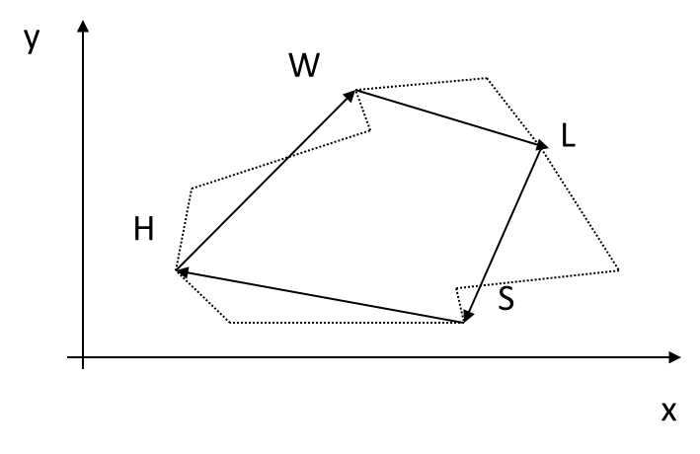
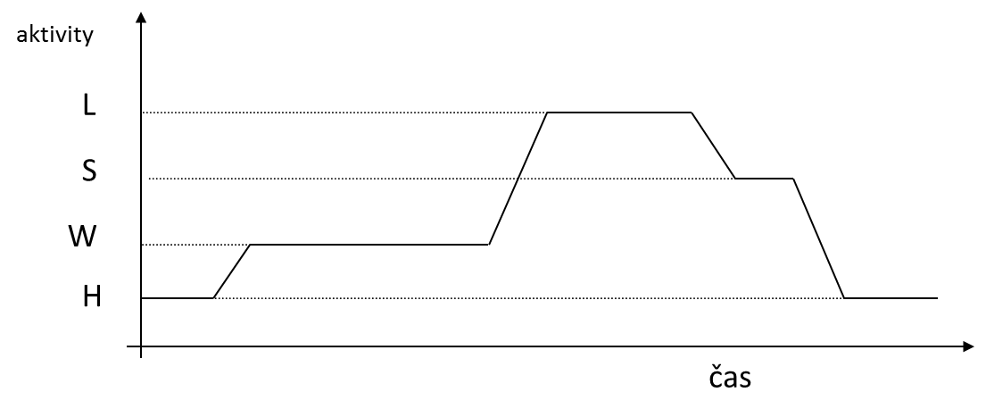
Denní rozvrh aktivit (activity pattern)
Posloupnost aktivit (jejich rozvrh) definuje cestu v prostoru a čase
Jednotlivé aktivity jsou definovány mimo jiné následujícími atributy:
Počet cest za den a jejich typ
Přiřazení jednotlivých cest do Tours
Přiřazení cest členům domácnosti
Čas odjezdu
Trvání aktivity
Místo aktivity
Dopravní prostředek,
Společnost pro aktivitu/cestu
A mnoho dalších
Prostorové uspořádání
Časové uspořádání
H – domov
W – práce
L – zábava
S - nákupy

Slide 17
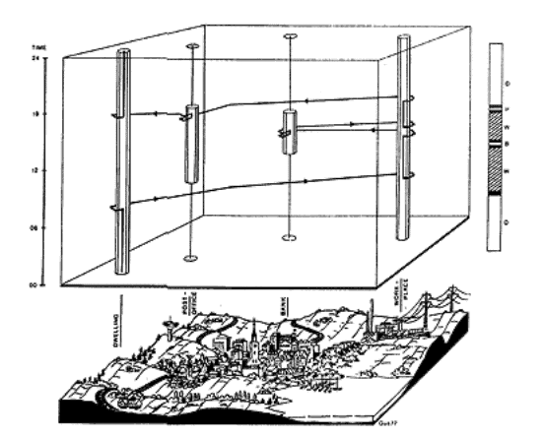
Princip časoprostorového uspořádání aktivit
Musí brát v potaz omezení:
Není možné být na dvou místech současně
Institucionální (otevírací doby, …)
Domácnosti (odvést děti do školy/školky, …)
Prostorové (určité aktivity mají vyhrazený prostor)
Časové (aktivity mohou mít minimální trvání, …)
Časoprostorové (doba potřebná na cestu mezi dvěma místy, …)
Hägerstrand, Torsten (1970). "What about people in regional science?". Papers of the Regional Science Association 24 (1): 6–21.

Slide 18
Agregovaný pohled

Slide 19
Diskuse
Co u vás rozhoduje o pocitu spokojenosti/štěstí?
Účast na aktivitách zvýší/sníží vaši spokojenost (QoL)
➢ Cíl Smart Cities

Slide 20
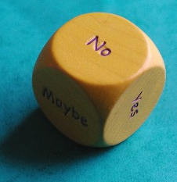
Facit 1
Musíme se naučit modelovat chování obyvatel s ohledem na účast v aktivitách
Jak se ovšem lidé rozhodují a tvoří svůj denní program?

Slide 21
Jak se lidé rozhodují? Model rozhodovacího procesu z pohledu teorie systémů
Mysl
Rozhodovací proces
Alternativy
Alternativy
Vnímání
Strategie výběru
Alternativy
Vybraná alternativa
Alternativy
Dání alternativ do souvislostí
Preference očekávaných
výsledků
Výběr
Subjektivní potřeby
Paměť
Okolí
Vnímání jednotlivých alternativ
Nepřesné
Dynamické – ovlivněné například vlivem sociálních sítí
Podmíněné skrytými (latentními) proměnnými (pohodlnost, spolehlivost, a další)
Ovlivněné pamětí
Preference těchto alternativ a jejich atributy
Individuální / Heterogenní
Závislé na množině možností
Dynamické
Notes:
EJTIR 10(4), December 2010, pp. 299-329
Van de Kaa
Prospect Theory and Choice Behaviour Strategies: Review and Synthesis
of Concepts from Social and Transport sciences

Slide 22
Jak je možné rozhodovací proces modelovat?
Přístupy založené na maximalizaci užitku (minimalizaci rizika)
Pravidlově orientované přístupy
Přístupy založené na multiagentních systémech
Notes:
Four theories / models
• Latent variable / latent class models
• Random Regret Minimization
• Prospect Theory
• Social network models / group decision-making models

Slide 23
1. Přístupy založené na maximalizaci užitku
Nejběžnější metody v literatuře
Užitek alternativy i pro člověka n můžeme vyjádřit jako:
A s největší pravděpodobností bude vybrána alternativa s nejvyšším užitkem:
To vše ovšem platí pouze za předpokladu, že:
Člověk se chová racionálně
Známe všechny alternativy a jejich přínosy a to nezávisle na okolnostech
Člověk není nikdy nasycen
Notes:
Four theories / models
• Latent variable / latent class models
• Random Regret Minimization
• Prospect Theory
• Social network models / group decision-making models

Slide 24
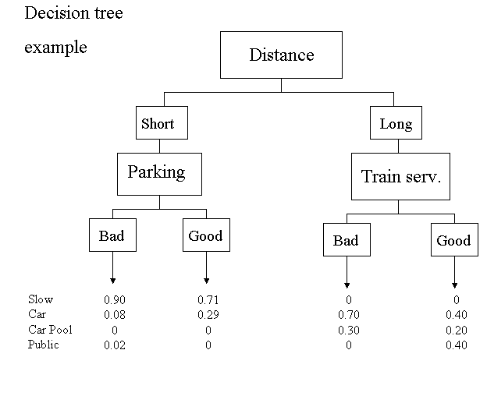
2. Pravidlově orientované přístupy
Vycházejí z předpokladu, že se lidé nechovají vždy racionálně
Chování vychází z pravidel, která mohou brát v potaz zvyky, omezenou znalost alternativ, a podobně
Důležitou součástí je neustálé učení (adaptation) Obvykle je ale poměrně složité tato pravidla pojmenovat a definovat jejich významnost
Identifikace modelu obvykle vychází z naměřených dat
Jedná se tedy o přístupy schopné popsat chování na základě zkušeností, ale jen obtížně změny v budoucím chování
Umožňuje modelovat vliv různých opatření na rozhodovací proces
Přístupy jsou obvykle založené na
Rozhodovacích stromech (ALBATROSS - Arentze, Timmermans 2000)
Heuristických pravidlech (TASHSA - Roorda, Doherty, Miller 2005)
Fuzzy systémech
Notes:
Rule-based computational process models are developed on the premise that individuals do not always act rationally and so do not maximize their utility.
Instead, individuals rely on a process that contains complex if-then rules to solve a task, similar to a production system model.
These models have problems describing the statistical significance of the factors that affect the rules and are therefore not always best for understanding behavior changes based on experiments or for predicting future changes.

Slide 25
Effect of constraints in a time-spatial figure
Capability constraints
Time
y
Authority constraints
W
H
L
S
x

Slide 26
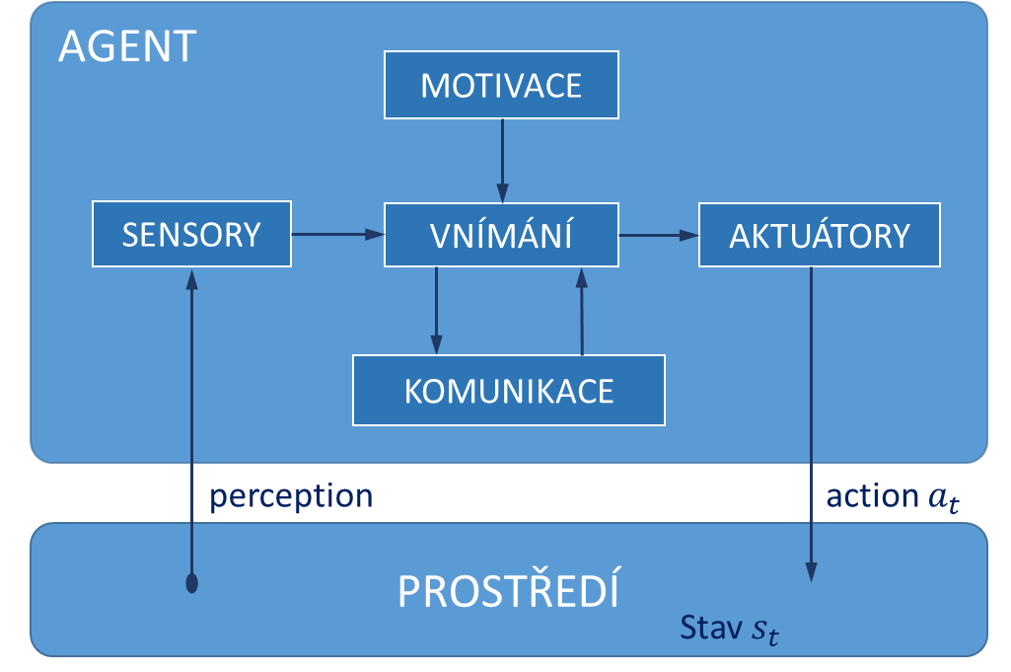
3. Přístupy založené na agentních systémech
Distribuované kolaborativní rozhodování
Celá řada jednoduchých autonomních agentů
Jednoduchá pravidla a jednoduché funkce na mikroúrovni
Síla je v interakcích mezi nimi
Společně tvoří cílovou funkci
Celá řada dílčích konceptů ovlivňuje rozhodování
Vnímání
Důvěra a reputace zdroje vstupů
Vyjednávání mezi agenty
Spolupráce a tvorba koalic
Definice/chápání světa
Sociální interakce a ovlivnění ostatními agenty
Leadership
A další

Slide 27
Klíčové závěry pro dopravní modelování v kontextu Smart Cities
Cíl:
Zlepšení kvality života obyvatel
Notes:
Dopravu není možné vnímat samostatně
Není možné vnímat dopravu bez vlivu ostatních oblastí (informace, E-Government, energie, …)
Je třeba tvořit interdisciplinární týmy a naučit se spolupracovat
Nestačí pozvat dopravního experta
Doprava je odvozena z poptávky po aktivitách
Člověk musí být schopen se věnovat aktivitám, které jej naplňují - aktivity přímo souvisí se spokojeností
Pro vybudování urbanisticky chytrého města musíme pochopit jak se lidé chovají a rozhodují
Musíme se naučit pracovat s koncepty jako je štěstí a spokojenost (není racionální)
Je třeba modelovat takto složité procesy rozhodování
Potom můžeme motivovat (ovlivňovat) jejich chování
Rozhodování je individuální a ne vždy racionální
V rámci chytrých měst není možné vždy jen optimalizovat nějakou funkci (např. užitek)
Pracovat s pojmy štěstí a spokojenost
Technologie je jen nástroj
Dostupnost aktivit a ne mobilita má být cílem
Sdílení dat,
Sdílení informací, automobilů, kol, taxi, …

Slide 28
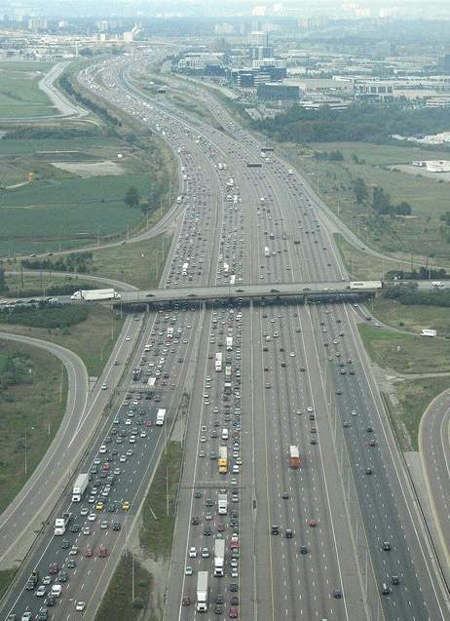
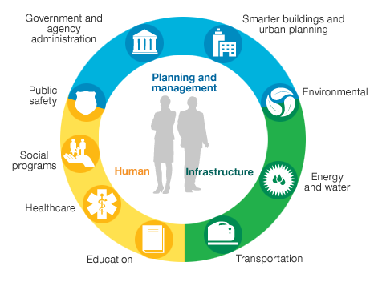
Klíčové závěry pro dopravní modelování v kontextu Smart Cities
Dopravu není možné vnímat samostatně
Doprava je odvozena z poptávky po aktivitách
Dostupnost aktivit a ne mobilita má být cílem
Cíl:
Zlepšení kvality života obyvatel
Notes:
Dopravu není možné vnímat samostatně
Není možné vnímat dopravu bez vlivu ostatních oblastí (informace, E-Government, energie, …)
Je třeba tvořit interdisciplinární týmy a naučit se spolupracovat
Nestačí pozvat dopravního experta
Doprava je odvozena z poptávky po aktivitách
Člověk musí být schopen se věnovat aktivitám, které jej naplňují - aktivity přímo souvisí se spokojeností
Pro vybudování urbanisticky chytrého města musíme pochopit jak se lidé chovají a rozhodují
Musíme se naučit pracovat s koncepty jako je štěstí a spokojenost (není racionální)
Je třeba modelovat takto složité procesy rozhodování
Potom můžeme motivovat (ovlivňovat) jejich chování
Rozhodování je individuální a ne vždy racionální
V rámci chytrých měst není možné vždy jen optimalizovat nějakou funkci (např. užitek)
Pracovat s pojmy štěstí a spokojenost
Technologie je jen nástroj
Potřebujeme spoustu dat – sensory, sítě, …
Potřebujeme rychlé zpracování a rychlou dostupnost informací - technologie
Dostupnost aktivit a ne mobilita má být cílem
Sdílení dat,
Sdílení informací, automobilů, kol, taxi, …

Slide 29
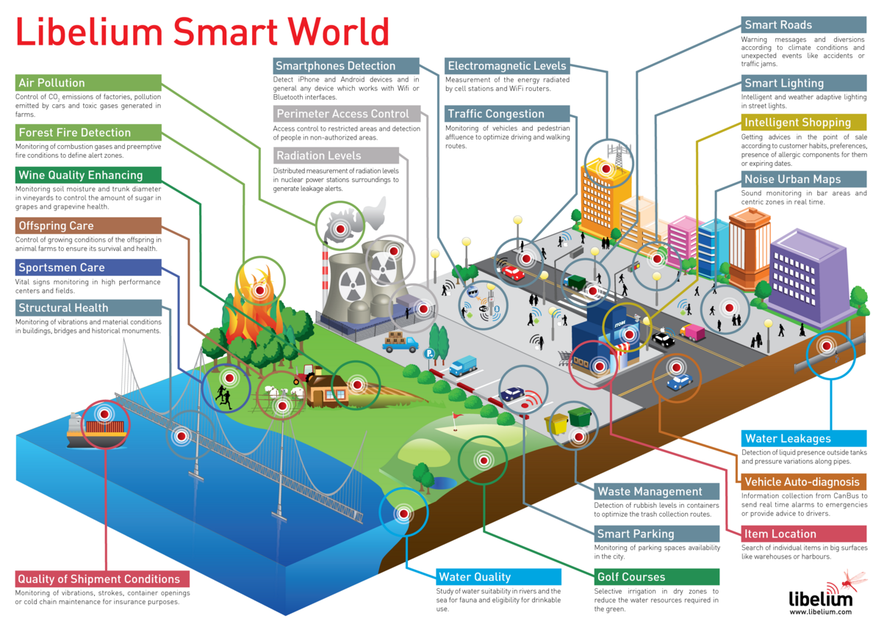
Klíčové závěry pro dopravní modelování v kontextu Smart Cities
Dopravu není možné vnímat samostatně
Musíme pochopit jak se lidé chovají a rozhodují
Doprava je odvozena z poptávky po aktivitách
Rozhodování je individuální a ne vždy racionální
Dostupnost aktivit a ne mobilita má být cílem
Technologie je jen nástroj
Cíl:
Zlepšení kvality života obyvatel
Notes:
Dopravu není možné vnímat samostatně
Není možné vnímat dopravu bez vlivu ostatních oblastí (informace, E-Government, energie, …)
Je třeba tvořit interdisciplinární týmy a naučit se spolupracovat
Nestačí pozvat dopravního experta
Doprava je odvozena z poptávky po aktivitách
Člověk musí být schopen se věnovat aktivitám, které jej naplňují - aktivity přímo souvisí se spokojeností
Dostupnost versus mobilita
Urbanisticky chytrá města
Dostupnost aktivit a ne mobilita má být cílem
Sdílení dat, Sdílení informací, automobilů, kol, taxi, …
Informace a technologie mohou nahradit cestování
Pro vybudování urbanisticky chytrého města musíme pochopit jak se lidé chovají a rozhodují
Musíme se naučit pracovat s koncepty jako je štěstí a spokojenost (není racionální)
Je třeba modelovat takto složité procesy rozhodování
Potom můžeme motivovat (ovlivňovat) jejich chování
Rozhodování je individuální a ne vždy racionální
V rámci chytrých měst není možné vždy jen optimalizovat nějakou funkci (např. užitek)
Pracovat s pojmy štěstí a spokojenost
Technologie je jen nástroj

Slide 30
Děkuji Vám za pozornost
Ondřej Přibyl
pribylo@fd.cvut.cz

